Slide 1






Sistemas Cliente Servidor
NodeJS, PHP, Symfony, Bootstrap

Slide 2
Ser humilde com os superiores é obrigação, com os colegas é cortesia, com os inferiores é nobreza.
Benjamin Franklin

Slide 3
Antes de iniciar
Reforçar conhecimento em JavaScript e TypeScript
https://www.w3schools.com/js/

Slide 4
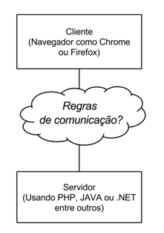
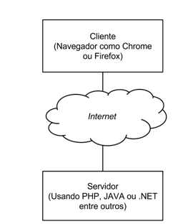
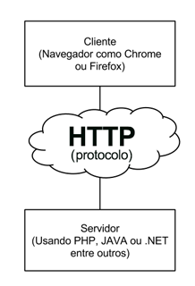
HTTP
Hypertext Transfer Protocol
HTTPS
Hyper Text Transfer Protocol Secure

Slide 5
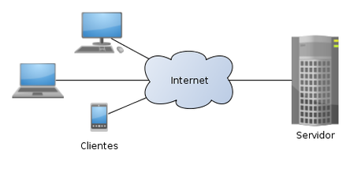
Cliente x Regras X Servidor
Para comunicação na internet, sempre vai ser utilizado algum protocolo entre o cliente e o servidor. Sendo um dos mais importantes o HTTP, na comunicação as regras de como o processo vai ocorrer são definidas dentro do protocolo utilizado. Nas nossas aulas vamos utilizar o HTTP.

Slide 6
Verbos HTTP
GET
Recupera informações
Listar/exibir
POST
Gravar/Inserir
Login/Cadastros
PUT
DELETE
Atualizar informações
Excluir informações

Slide 7
Verbos HTTP
GET
O método GET solicita a representação de um recurso específico. Requisições utilizando o método GET devem retornar apenas dados.
HEAD
O método HEAD solicita uma resposta de forma idêntica ao método GET, porém sem conter o corpo da resposta.
POST
O método POST é utilizado para submeter uma entidade a um recurso específico, frequentemente causando uma mudança no estado do recurso ou efeitos colaterais no servidor.

Slide 8
Verbos HTTP
PUT
O método PUT substitui todas as atuais representações do recurso de destino pela carga de dados da requisição.
DELETE
O método DELETE remove um recurso específico.
CONNECT
O método CONNECT estabelece um túnel para o servidor identificado pelo recurso de destino.

Slide 9
Verbos HTTP
OPTIONS
O método OPTIONS é usado para descrever as opções de comunicação com o recurso de destino.
TRACE
O método TRACE executa um teste de chamada loop-back junto com o caminho para o recurso de destino.
PATCH
O método PATCH é utilizado para aplicar modificações parciais em um recurso

Slide 10


Verbos HTTP
SWAPI
The Star Wars API
https://swapi.dev/

Slide 11
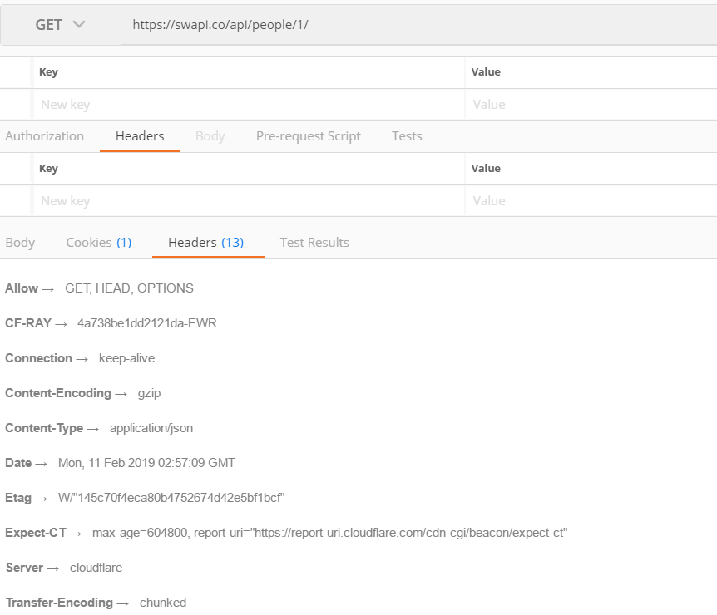
Exemplo

Slide 12
Exercício
1 – Informe quais endpoints são necessários para se obter todos os atores de todos os filmes onde Obi-Wan Kenobi apareceu.
2 – Qual o ID e Altura do Obi-Wan Kenobi ?

Slide 13
Leituras:
https://www.devmedia.com.br/servicos-restful-verbos-http/37103
https://developer.mozilla.org/pt-BR/docs/Web/HTTP
https://developer.mozilla.org/pt-BR/docs/Web/HTTP/Methods
https://developer.mozilla.org/en-US/docs/Web/HTTP/Headers

Slide 14
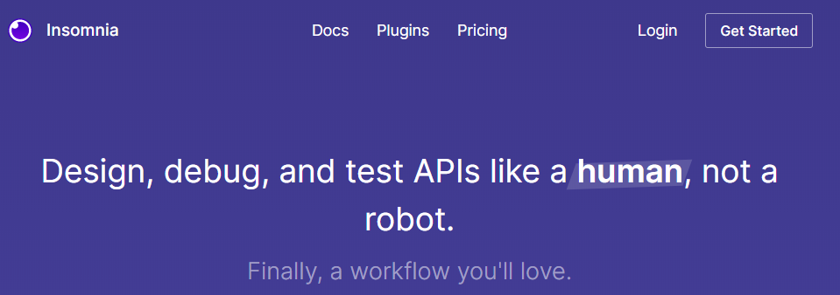
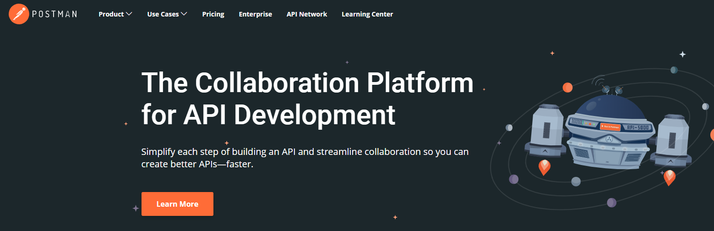
https://insomnia.rest/
https://www.postman.com/

Slide 15
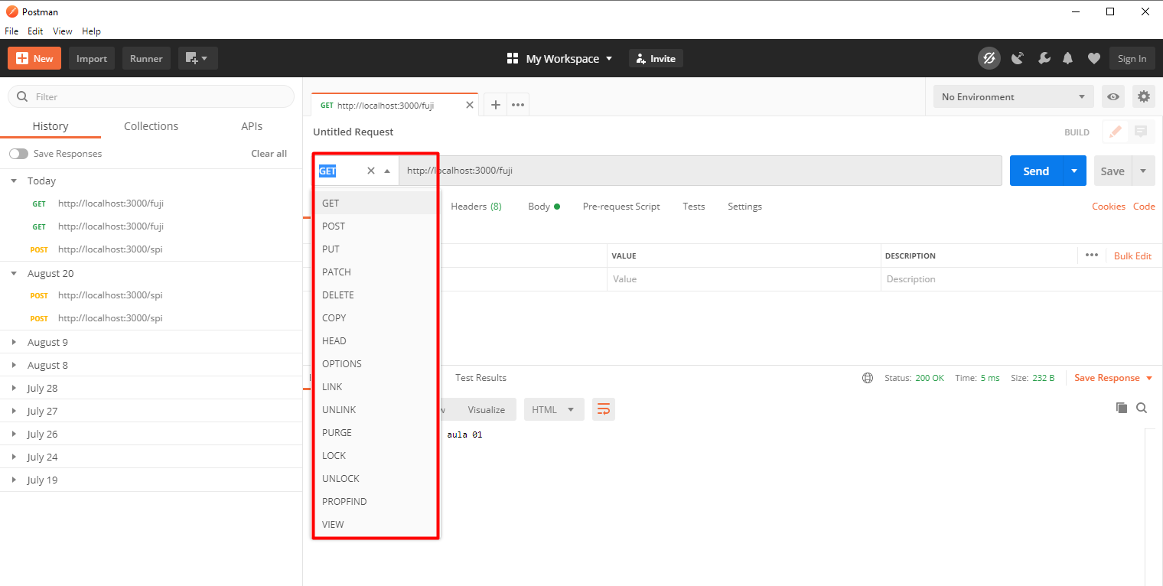
Nesse material, vamos utilizar o postman.

Slide 16
As requisições (Respostas)
2XX, 200, 203, 207 -> Respostas de Sucesso
3XX, 300, 301, 302 -> Mensagem de redirecionamento
4XX, 401, 404, 405 -> Respostas de erro do cliente
5XXX, 500, 502, 503 -> Respostas de erro do servidor

Slide 17
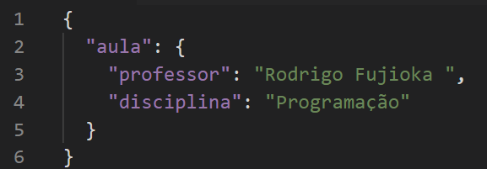
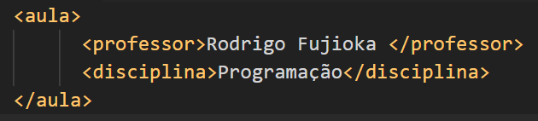
Serviços Web
JSON (JavaScript Object Notation)
XML (Extensible Markup Language)
https://www.w3schools.com/js/js_json_xml.asp

Slide 18
API
API do acrônimo de Application Program Interface é um conjunto de rotinas que realiza comunicação entre aplicações que desejam compartilhar suas rotinas (SCHOOL OF NET, 2020).
API é um conjunto de rotinas e padrões de programação para acesso a um aplicativo de software ou plataforma baseado na Web. A sigla API refere-se ao termo em inglês "Application Programming Interface" que significa em tradução para o português "Interface de Programação de Aplicativos" (CANALTECH, 2020).
Uma API é criada quando uma empresa de software tem a intenção de que outros criadores de software desenvolvam produtos associados ao seu serviço (CANALTECH, 2020).

Slide 19

JSON
JSON é uma sintaxe para serialização de objetos, matrizes, números, strings, booleanos, e null. Baseia-se em sintaxe Javascript, mas é distinta desta: alguns Javascript não são JSON, e alguns JSON não são Javascript.
JavaScript Object Notation (https://www.json.org/json-pt.html)
https://developer.mozilla.org/pt-BR/docs/Web/JavaScript/Reference/Global_Objects/JSON
JSON é uma sintaxe para serialização de objetos, matrizes, números, strings, booleanos, e null. Baseia-se em sintaxe Javascript, mas é distinta desta: alguns Javascript não são JSON, e alguns JSON não são Javascript. (MONZILA, 2020)

Slide 20
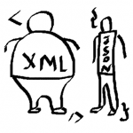
JSON - JavaScript Object Notation,
“JSON é basicamente um formato leve de troca de informações/dados entre sistemas Leia mais em” (Introdução: JSON http://www.devmedia.com.br/introducao-json/23166#ixzz45eKV5umO)
Leia
http://www.infoq.com/br/news/2013/11/xml-json-performance

Slide 21
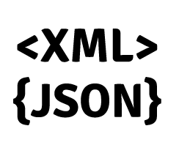
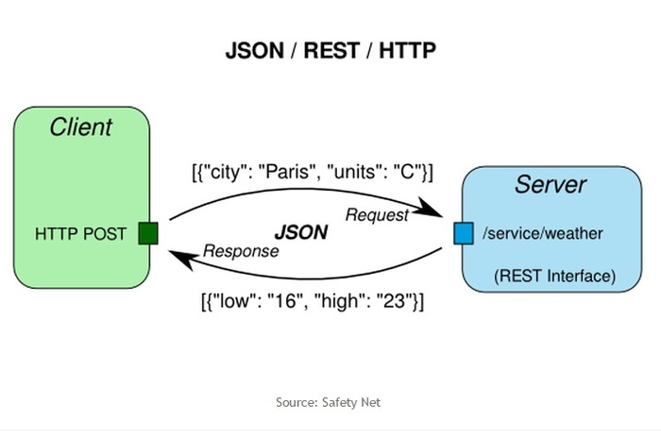

Slide 22
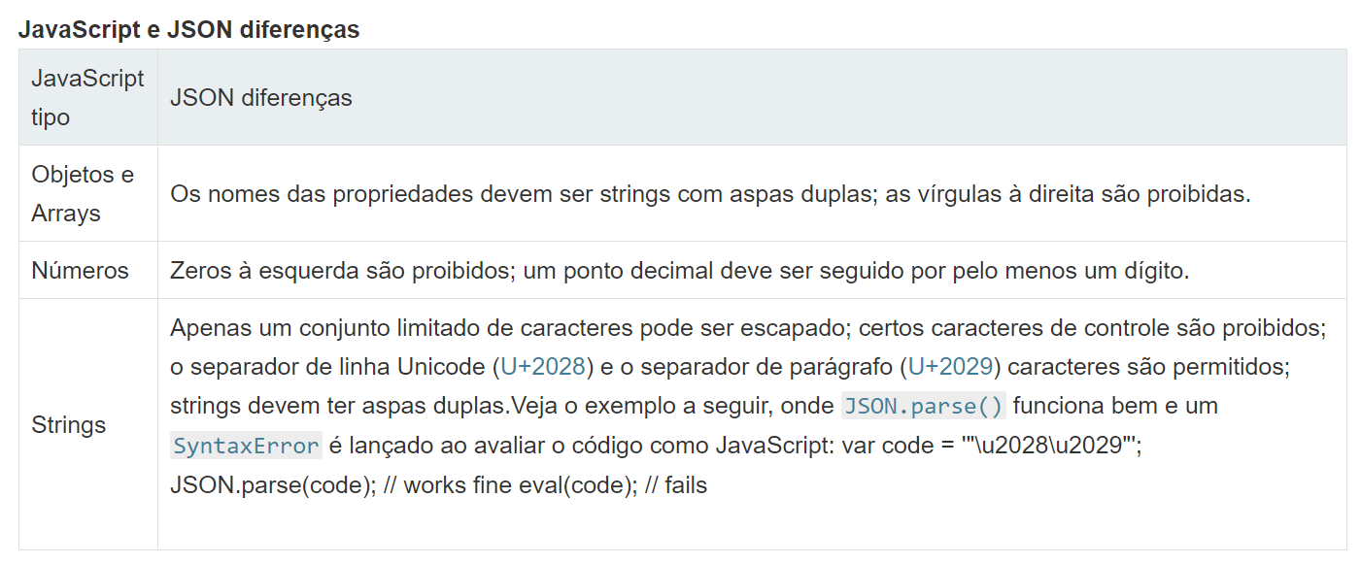
Javascript x Json
(Monzila,2020)

Slide 23
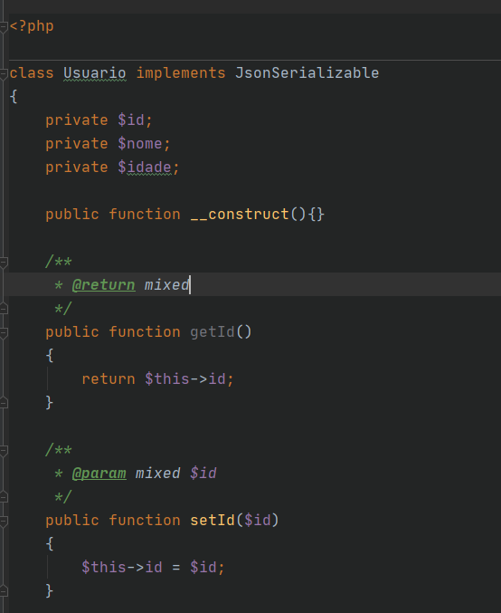
Crie umA Classe PHP
Crie a classe Usuario
Id, nome idade;
Crie uma classe que exiba o objeto convertido em JSON.

Slide 24

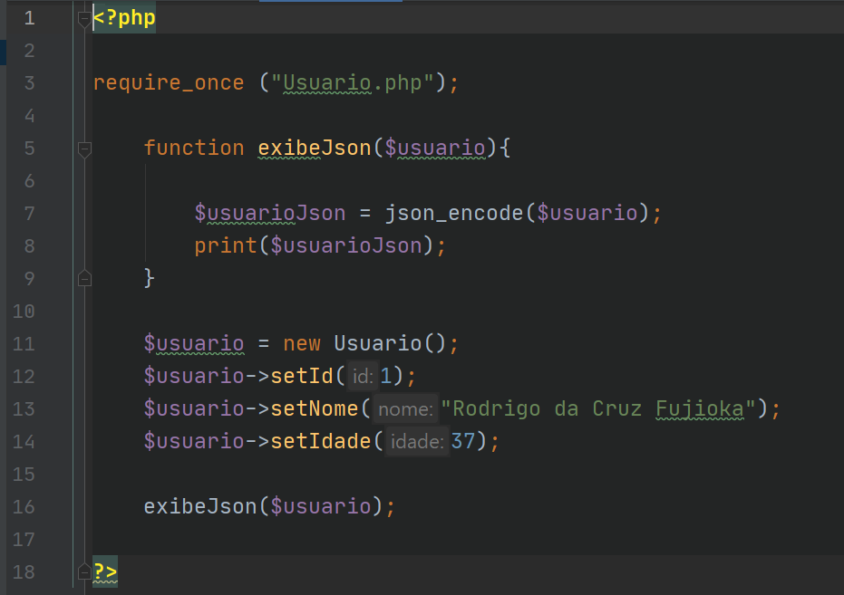
Obcjet to JSON

Slide 25
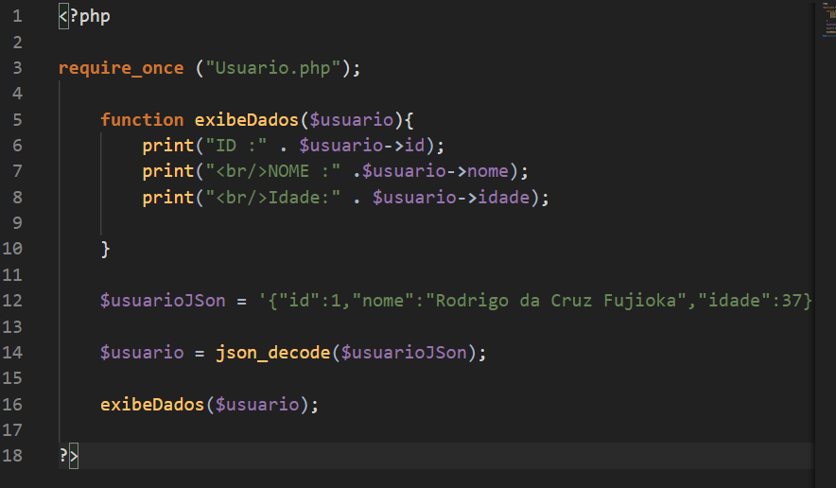
Deserealizando
Exemplo PHP

Slide 26
Executando
Na pasta do Projeto
php -S localhost:3000 -t . // Vai iniciar um servidor embutido do PHP
Quem estiver utilizando o XAAMP pode apenas chamar no nevegador o arquivo na porta configurada. localhost/pasta/nomeArquivo.php

Slide 27
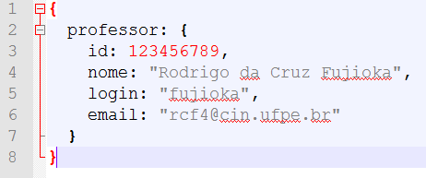
Observe o JSON abaixo

Slide 28
Exercício 1
Crie um arquivo na linguagem que você é mais fluente que represente o JSON professor.
Crie uma classe que Transforme o objeto em PHP e um Json em PHP.

Slide 29
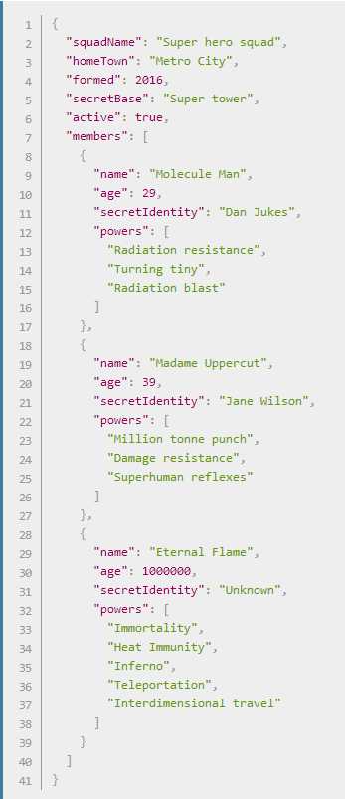
Exercício 2
https://developer.mozilla.org/pt-BR/docs/Aprender/JavaScript/Objetos/JSON
Mapeie quais entidades são representadas no JSON
Mapeie uma classe PHP ou JS para o JSON da Figura.

Slide 30
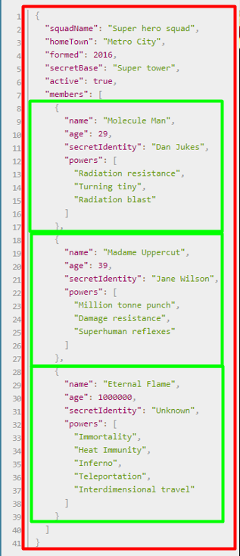
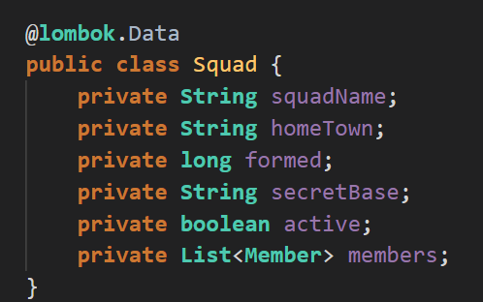
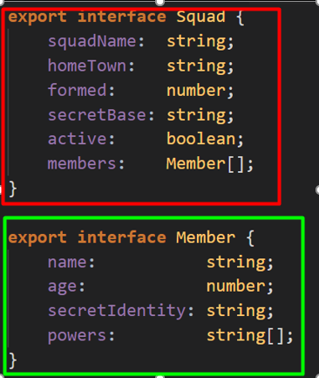
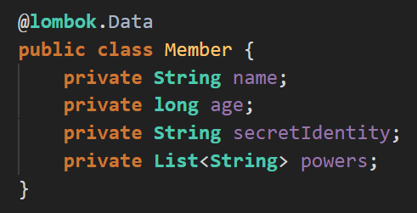

Slide 31

Dúvidas ?
Dúvidas sobre alguma das coisas que vimos ?

Slide 32
JavaScript
Variáveis, dados e operações
Funções
Constantes
Operadores Lógicos e Condicionais
Laços de repetição
TypeScript e Node.JS

Slide 33
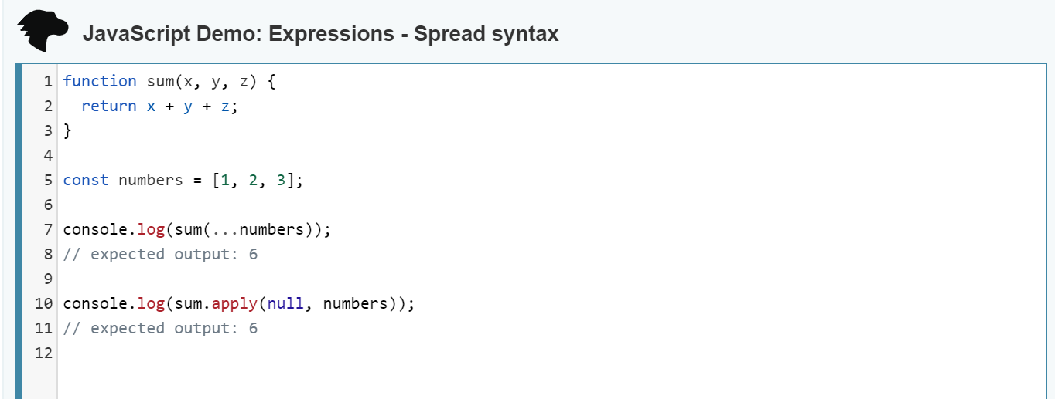
Vamos ver ?
(Monzila, 2020)

Slide 34
Variáveis
Não tem tipagem estática.
Você não precisa definir o tipo como em Java, C#, etc.
Integer valor = 8; // Essa variável armazena apenas valores inteiros.
Tipagem dinâmica.

Slide 35
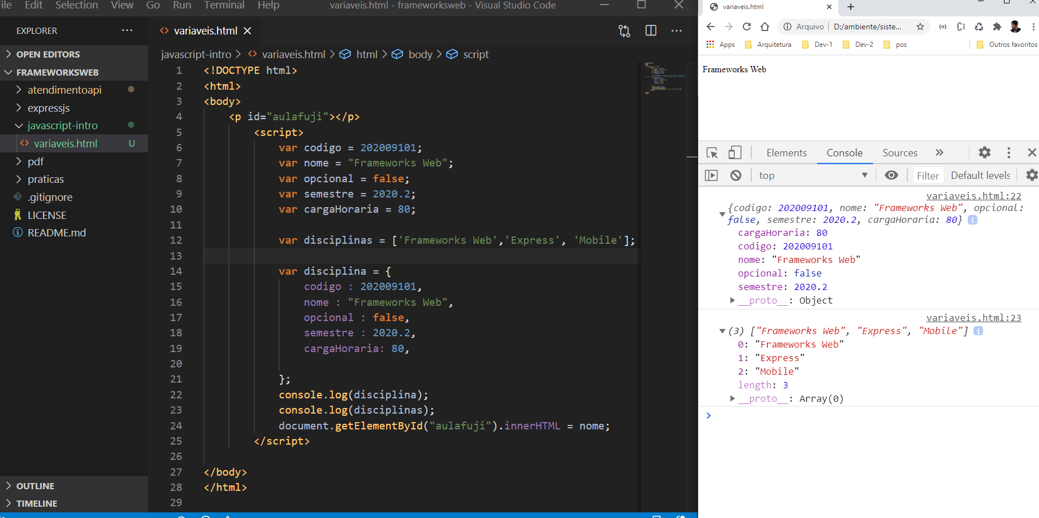
Variáveis

Slide 36
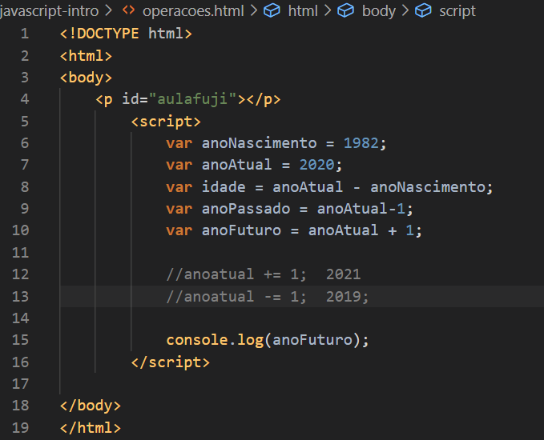
Operadores

Slide 37
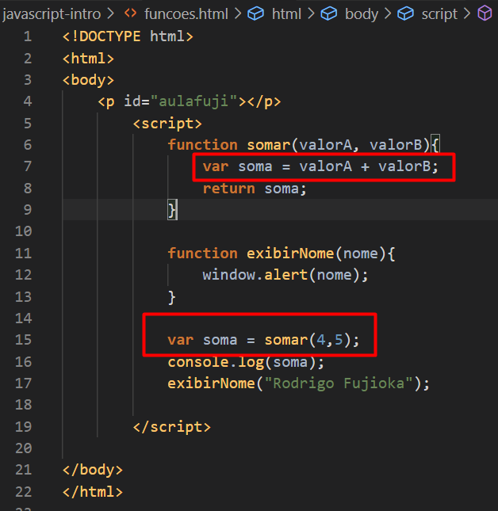
Funções
Escopo das variáveis;
Chamada.

Slide 38
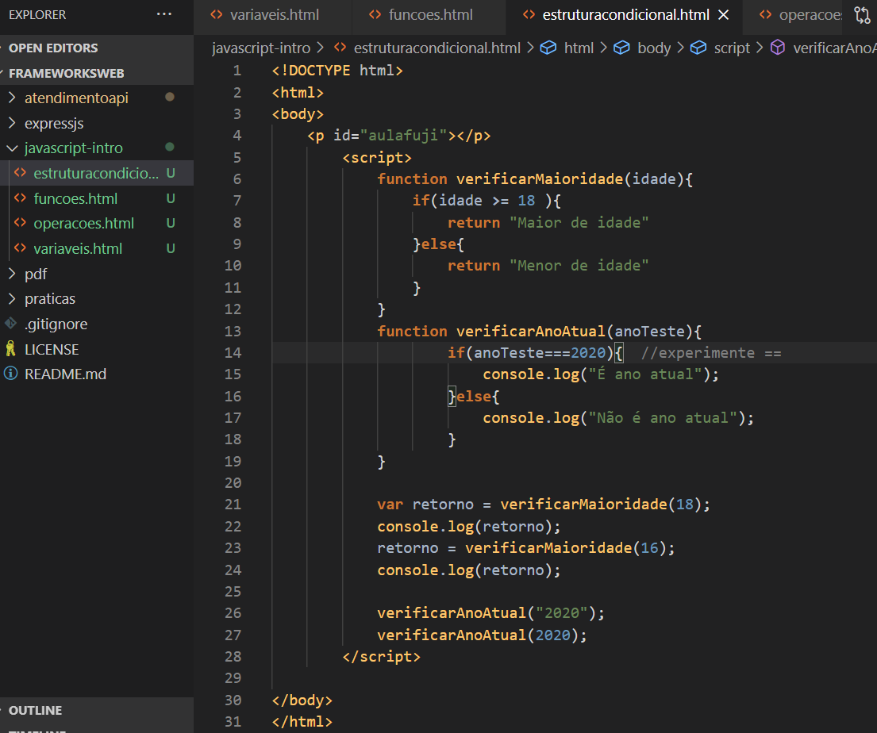
Condicionais
IF , ELSE

Slide 39
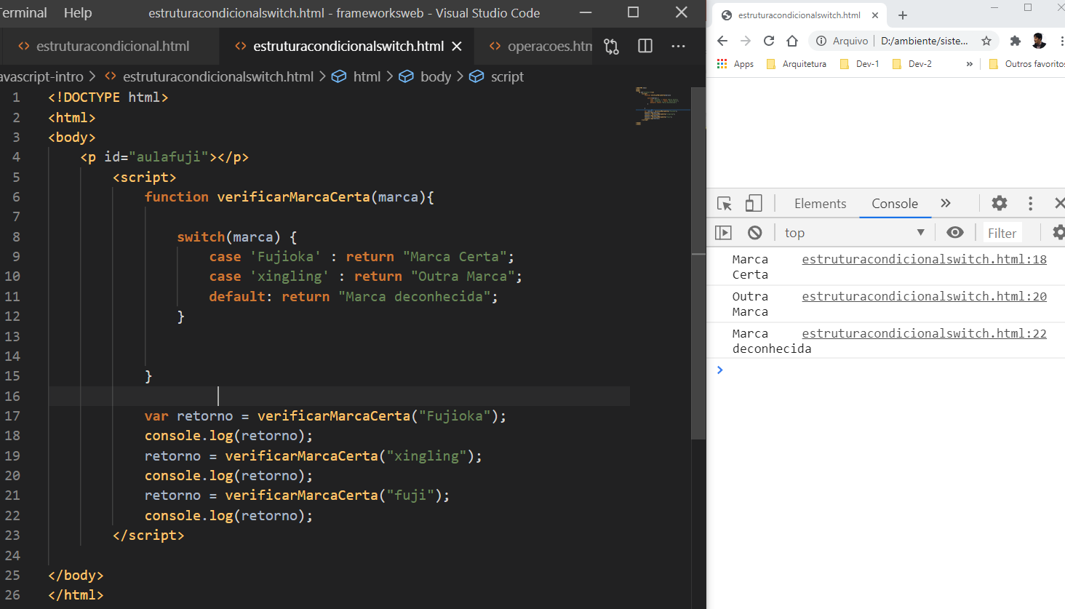
Condicionais
Switch

Slide 40
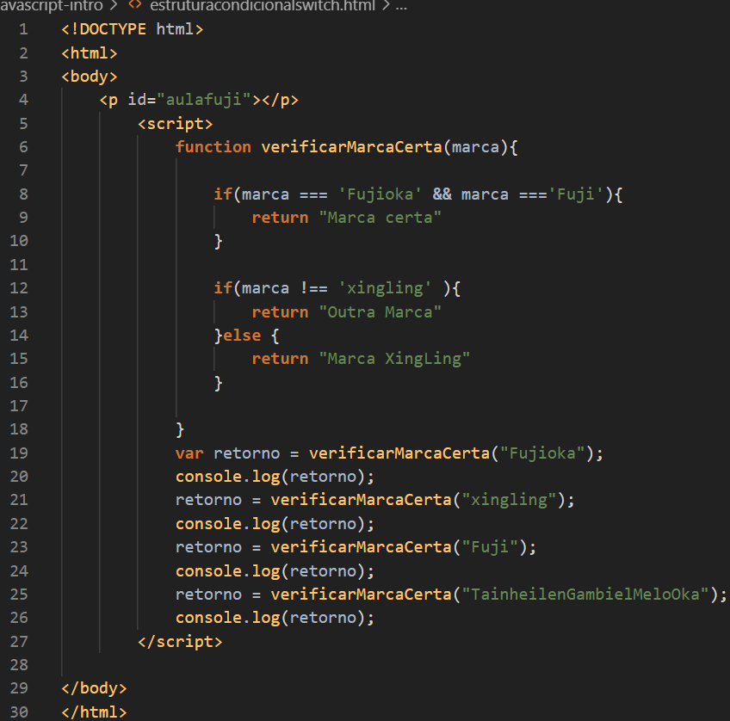
Operadores
&& (E)
|| (OU)
! (NOT)

Slide 41
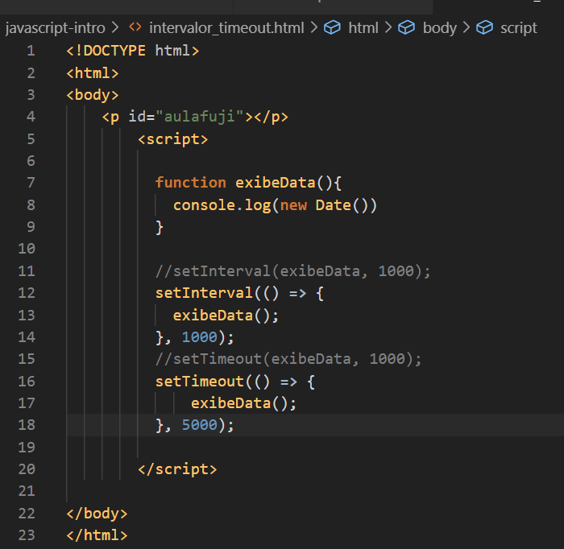
Laços de repetição
setInterval(função, milisegundos);
setTimeoutr(função, milisegundos);

Slide 42
Exercício
1 – Crie em javascript uma calculadora.
2 – Crie em uma função para exibir todos os números pares em um intervalo de números ex entre 1 e 100.
3 – Crie uma função que verifique o sexo e a idade do usuário.
A -> Se Sexo Masculino e Idade >= 18 pode entrar no Bar com taxa.
A2 -> Se Sexo Masculino e Idade < 18 não pode entrar no Bar.
B -> Se sexo Feminino e Idade >= 18 pode entrar no bar sem taxa.
B2 -> Se sexo Feminino e Idade < 18 Não pode entrar no bar.

Slide 43
NODE.JS
Node.js pode ser definido como um ambiente de execução Javascript server-site (Opus-software)
Realizar leitura do material complementar AULA02_Leitura01_Node.pdf e https://developer.mozilla.org/pt-BR/docs/Learn/Server-side/Express_Nodejs/Introdu%C3%A7%C3%A3o

Slide 44
Express
Criado por TJ Holowaychuk. https://github.com/expressjs/express
Framework web rápido, flexível e minimalista para Node.js (https://expressjs.com/pt-br/)
Quem usa: Fox Sports, PayPal, Uber e também pela própria IBM (Wikipedia)

Slide 45
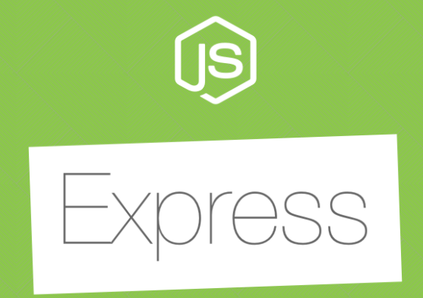
Mãos a obra.
Crie um repositório vazio no github.
Clone ele no seu ambiente local.
git clone nomeRepositorio

Slide 46
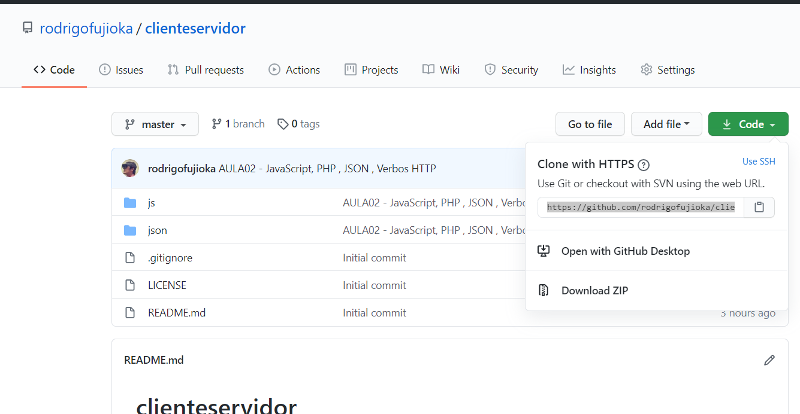
Clonar repositório

Slide 47
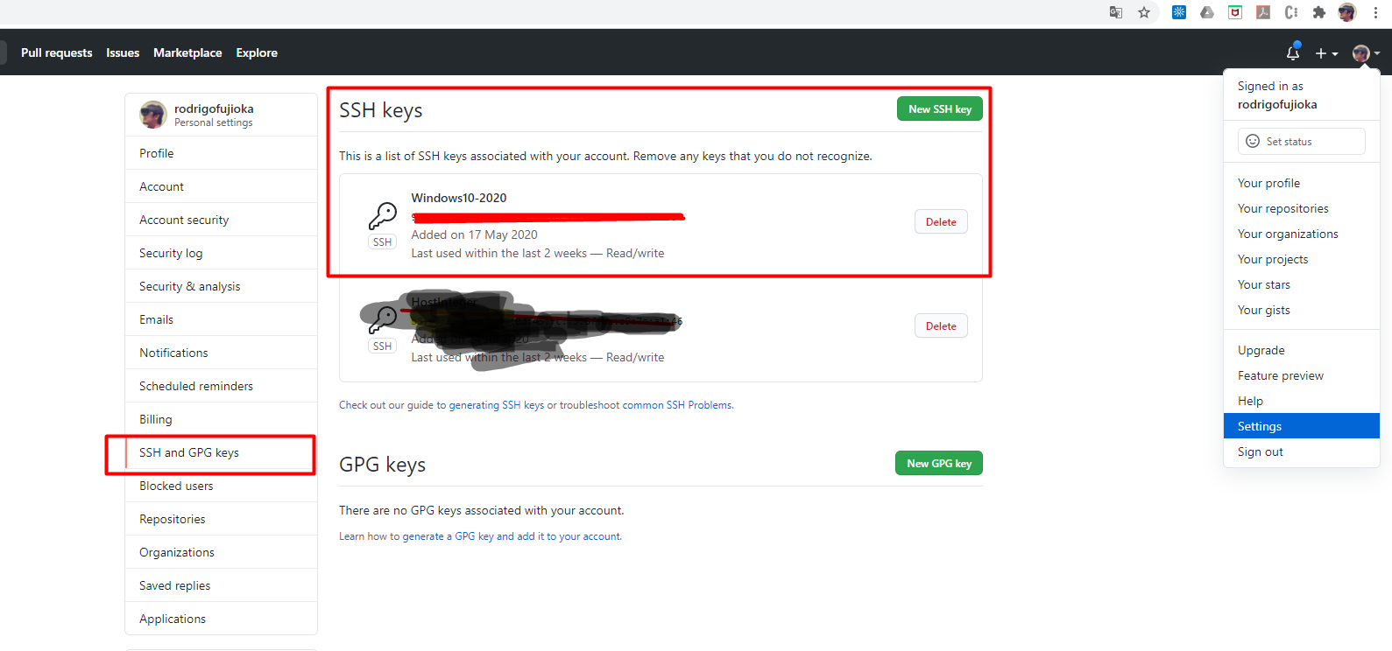
Para utilizar ssh
https://docs.github.com/pt/github/authenticating-to-github/adding-a-new-ssh-key-to-your-github-account

Slide 48
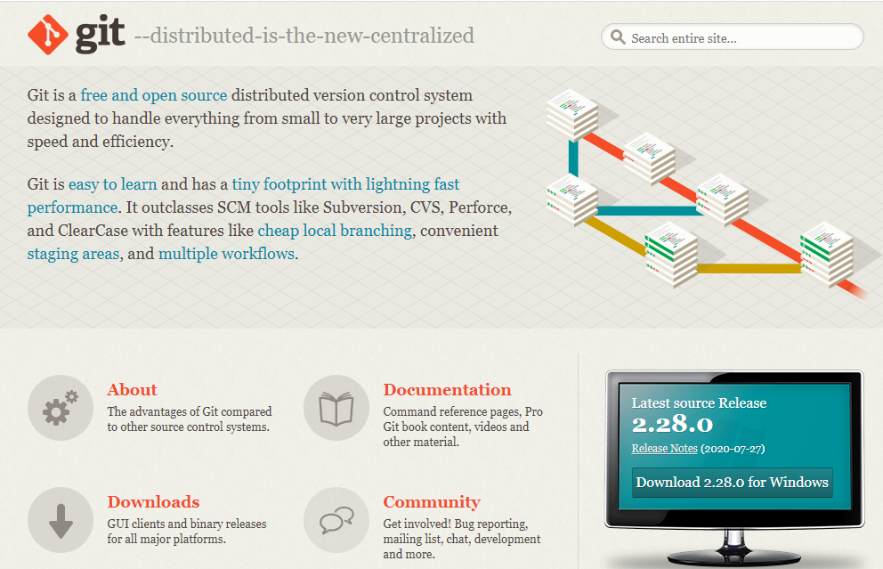
Clonando repositório
$ git clone https://github.com/rodrigofujioka/clienteservidor.git [precisa da ssh-key configurado no repositorio]
$ git clone https://github.com/rodrigofujioka/clienteservidor.git
https://git-scm.com/ <- Você precisa ter o
git instalado na sua máquina.

Slide 49
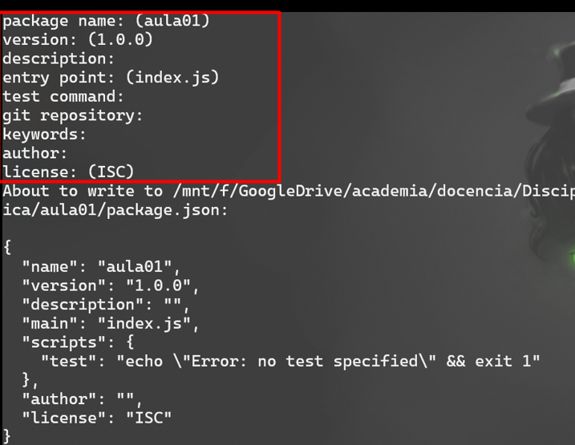
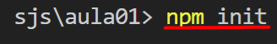
Iniciando o projeto
1 - Quando o projeto for clonado vai ser criada uma pasta com o nome frameworksweb
2 – Na pasta que foi criada, pelo terminal ou visual Studio Code vai executar o comando $ npm init
3 – Preencha os dados ou clique no enter para os dados padrões serem setados.

Slide 50
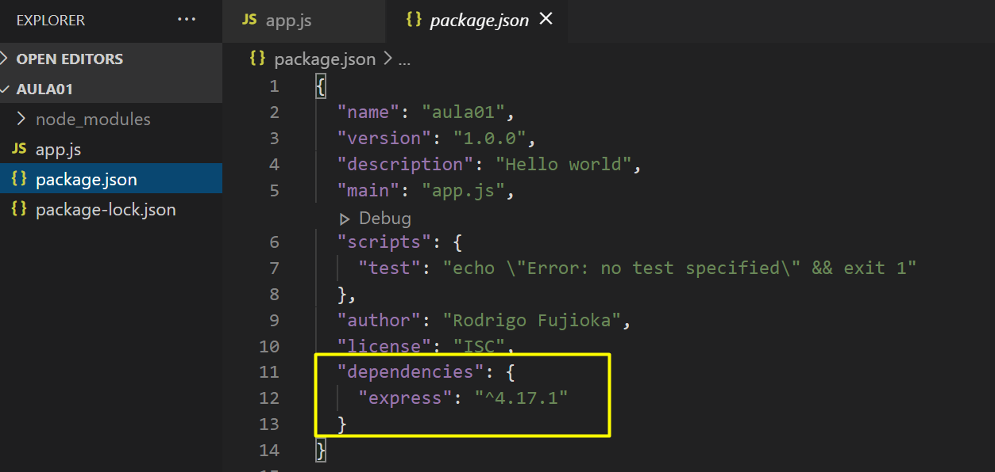
Instalando o express
No terminal, na pasta do projeto.
$ npm nstall express –save
https://expressjs.com/pt-br/

Slide 51
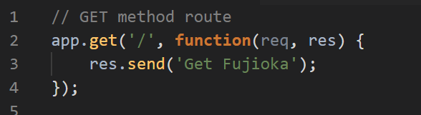
GET
Req (Request) a chamada a http://localhost:3000
Res (Response) vai retornar no navegador Get Fujioka

Slide 52
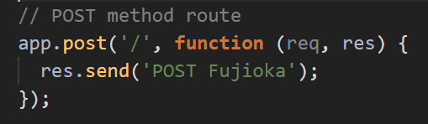
POST
Req (Request)
Res (Response)

Slide 53
Exercício
1 - Crie endpoints que aceitem requisições com PUT , DELETE
2 – Crie um endpoint que receba requisições de todos os verbos.

Slide 54
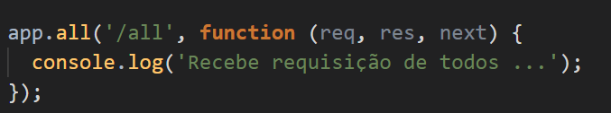
ALL Requests

Slide 55
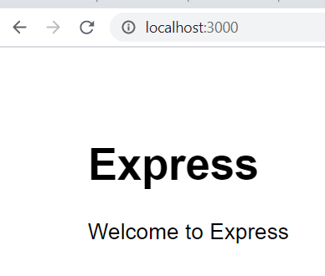
Express Generator
$ npm install express-generator –g
$ express –h <- Comando que lista as opções disponíveis.
1 - $ express –view=no-view atendimentoapi
2 - $ cd atendimentoapi
3 - $ npm install
4 - $ npm start
5 – Digite no nevegador web (http://localhost:3000)
Branch: https://github.com/rodrigofujioka/frameworksweb/releases/tag/1.1.0

Slide 56
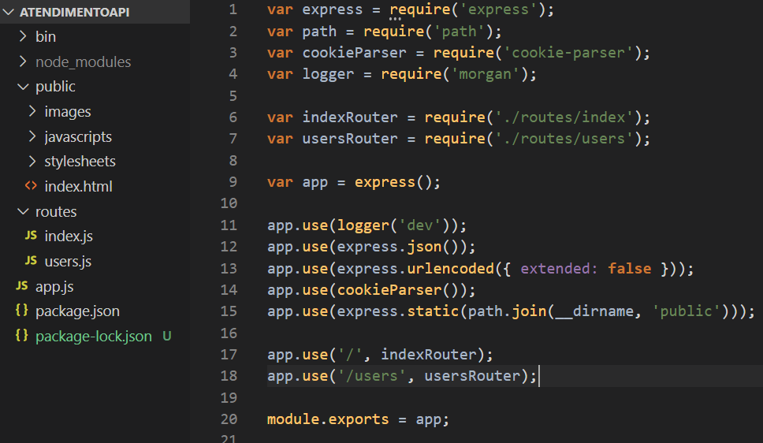
Estrutura criada
Organização
O express generator cria uma estrutura básica para nosso projeto. É uma opção de utilização, sendo possível escolher templates para view.

Slide 57
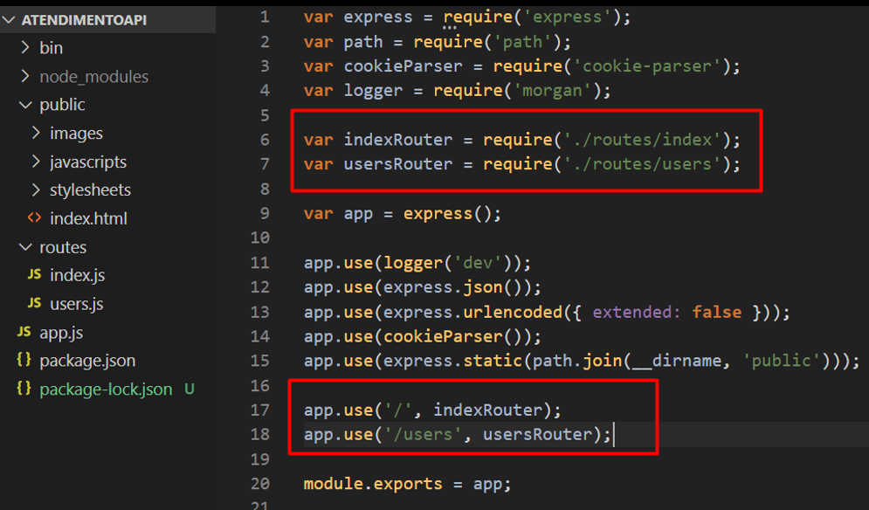
Rotas
Routes
Index.js e users.js

Slide 58
Exercício
1 - Implemente as rotas para criação dos atendimentos na coordenação.
2 – Implemente as rotas de forma que seja possível (Cadastrar, Atualizar, Listar e remover atendimentos)
Branch: https://github.com/rodrigofujioka/frameworksweb/releases/tag/1.2.0

Slide 59
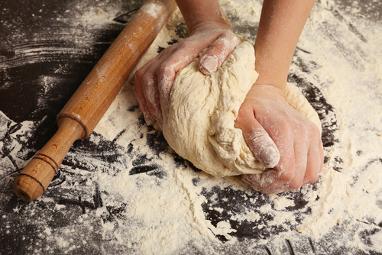
Mão na massa

Slide 60

Perguntas ?
https://github.com/rodrigofujioka/frameworksweb

Slide 61

Especializações ?

Slide 62
Referências
GITHUB. https://github.com/rodrigofujioka/frameworksweb
GAMA, A. O que é JSON. https://www.devmedia.com.br/o-que-e-json/23166. Devmedia, 2011.
MONZILA(2). JSON . https://developer.mozilla.org/pt-BR/docs/Web/JavaScript/Reference/Global_Objects/JSON. Monzila, 2020.

